Slide 1
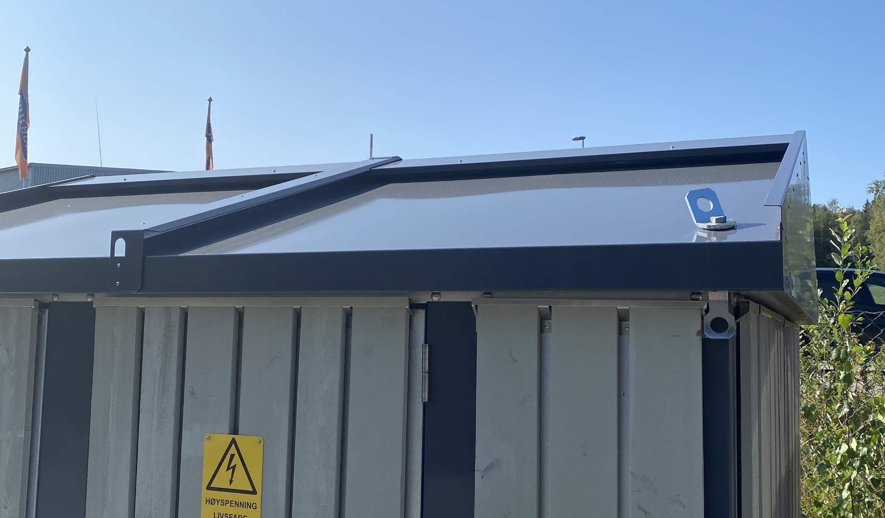
Læringsark
14.07.2021 – Heising av NS – Fall til lavere nivå
Hva | Montør sklir og faller ned mellom nettstasjon og lastebil i det han skal feste løfteåket i "heiseøre" på taket for heising av nettstasjon
Årsak(er) | Det ble vurdert at det var for trangt å bruke stige, og den enkleste måten å komme til på var å stå på lastebilplanet for å rekke bort til "heiseøret". Det hadde regnet en del, men dette ble ikke vurdert som en risiko, selv om både taket og lastebilplanet har plater som er svært glatte, og kan bli ekstremt glatte ved fuktighet.
Konsekvens | Montøren sklir ned og treffer kanten på lastebilplanet med rygg og nakke før han lander på bakken. Han har smerter i kroppen og føler seg ør etter fallet, men klarte etter hvert å gå selv. Ble kjørt til sykehus (uten involvering av sykebil). Der ble det konstatert stabilt brudd i rygg og nakke. Han fikk ingen behandling, men beskjed om at skadene måtte lege seg selv. Sendt hjem samme kveld med 14 dagers sykemelding.
Potensiale | Mer alvorlig brudd i rygg og nakke kunne ført til varig mén.
Læringspunkter
Bruk av hjelm hindret alvorlig slag mot hodet. Viktig å gjennomføre og dokumentere Ta2/SJA som tar høyde for all risiko og tiltak -tiltak som er satt må også gjennomføres i praksis. Ved fallulykker fra annet nivå må 113 varsles for å få faglig vurdering av hvordan transport til sykehuset skal foregå. Ved anhuking i høyden skal adkomst til anhukingspunkt utføres på en sikker og stabil måte ved bruk av stige og/eller fallsikring. Det har vært lignende hendelse tidligere, og det tas opp med produsent om plassering av anhukingspunkt/"heiseøre" på nettstasjoner kan flyttes/endres slik at anhuking kan gjennomføres på en trygg måte. Eventuelt bør produsent montere håndtak for sikkert grep og/eller festeanordning for stige/fallsikring.

